Slide 1
Déva vára és Kőmíves Kelemen balladája
Készítette:Őze Roland,Mezei Richárd

Slide 2
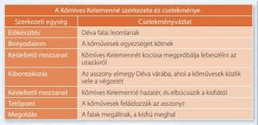
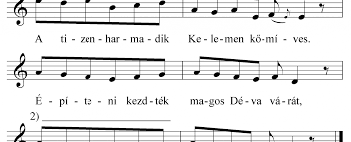
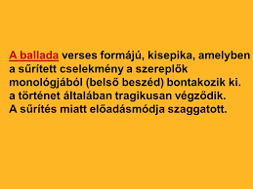
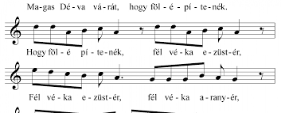
Kőmíves Kelemen balladája
Kialakulása:középkor
1.részlet:
Ballada jellemzői:
2.részlet:

Slide 3
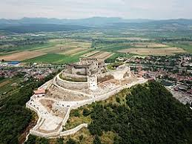
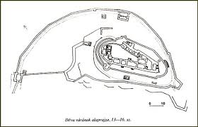
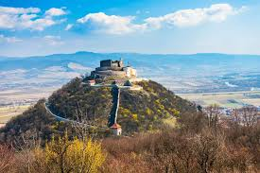
Déva vára
1.kép:
Rajz:
2.kép:
Ballada:
Tizenkét kőmives összetanakodék, Magos Déva várát hogy fölépittenék.
Hogy fölépittenék fél véka ezüstér, Fél véka ezüstér, fél véka aranyér.
Magos Déva várhoz hozzá is kezdettek. Amit raktak délig, leomlott estére, Amit estig raktak, leomlott reggelre.^{[4]}

Slide 4
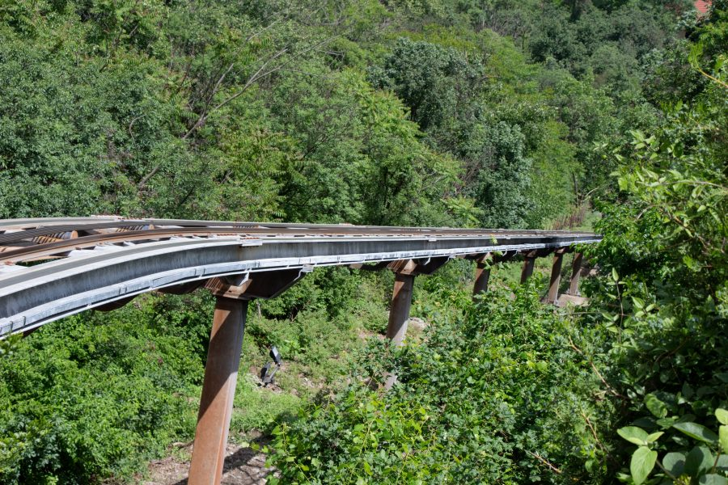
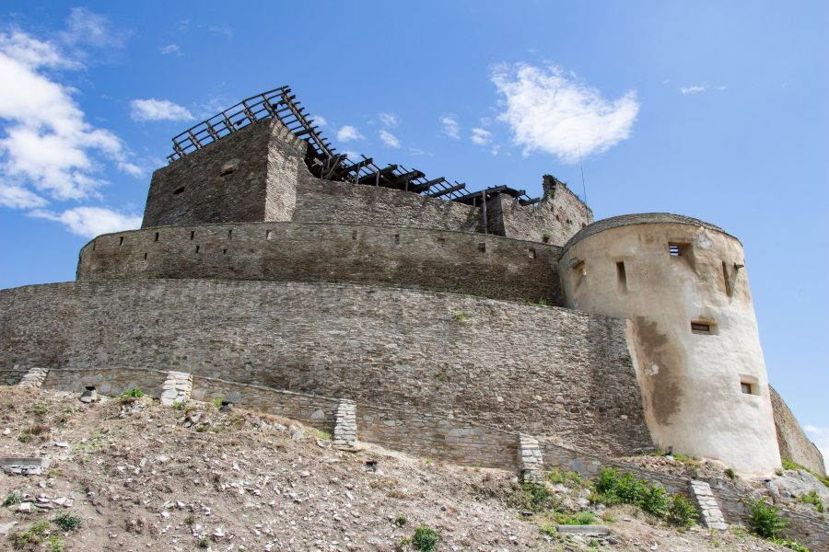
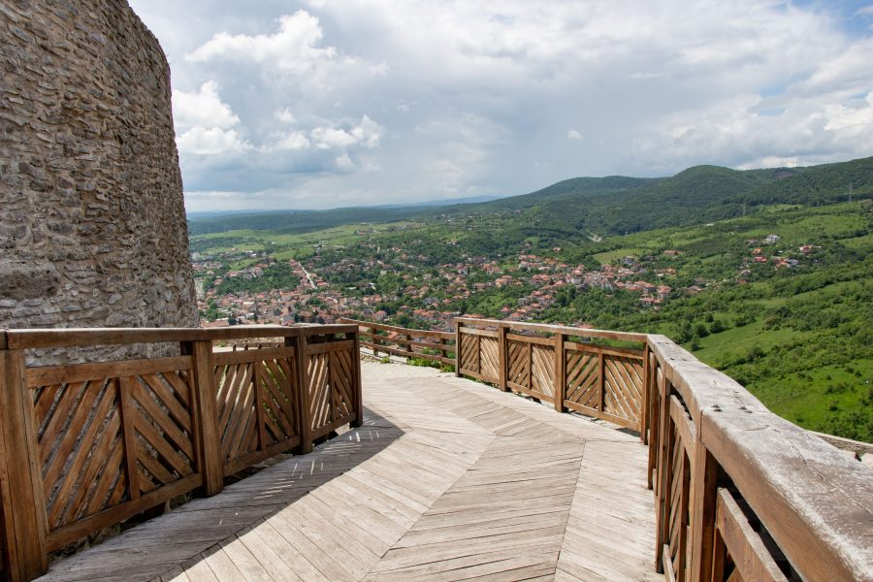
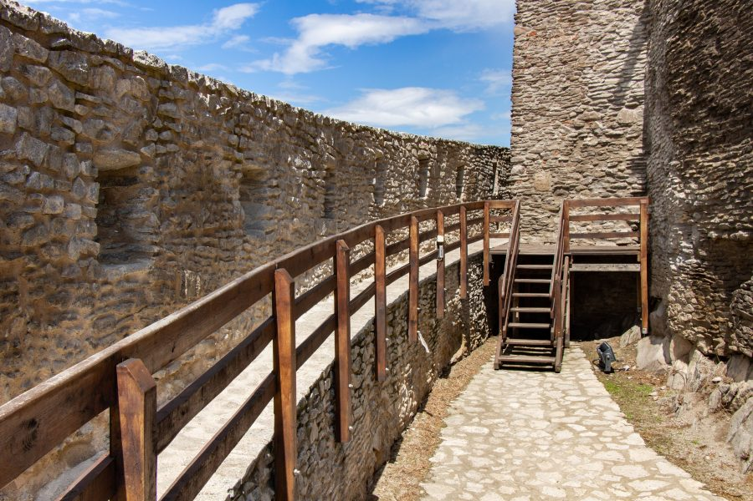
Látnivalók képekről
Itt található Déva és vára:
Déva városa és így Déva vára is, Aradtól keletre, Nagyváradtól és Kolozsvártól dél irányba, illetve Nagyszebentől nyugatra található, de talán elhelyezkedésében nem is ez a legfontosabb, hanem az, hogy mondjuk Budapestről szinte teljes egészében autópályán haladva is meg lehet közelíteni. Amely igen csak nagy dolog abban a Romániában, amely olyannyira akar autópályákat, de oly keveset birtokol.

Slide 5
Köszönjük a figyelmet!!!!

